Slide 1
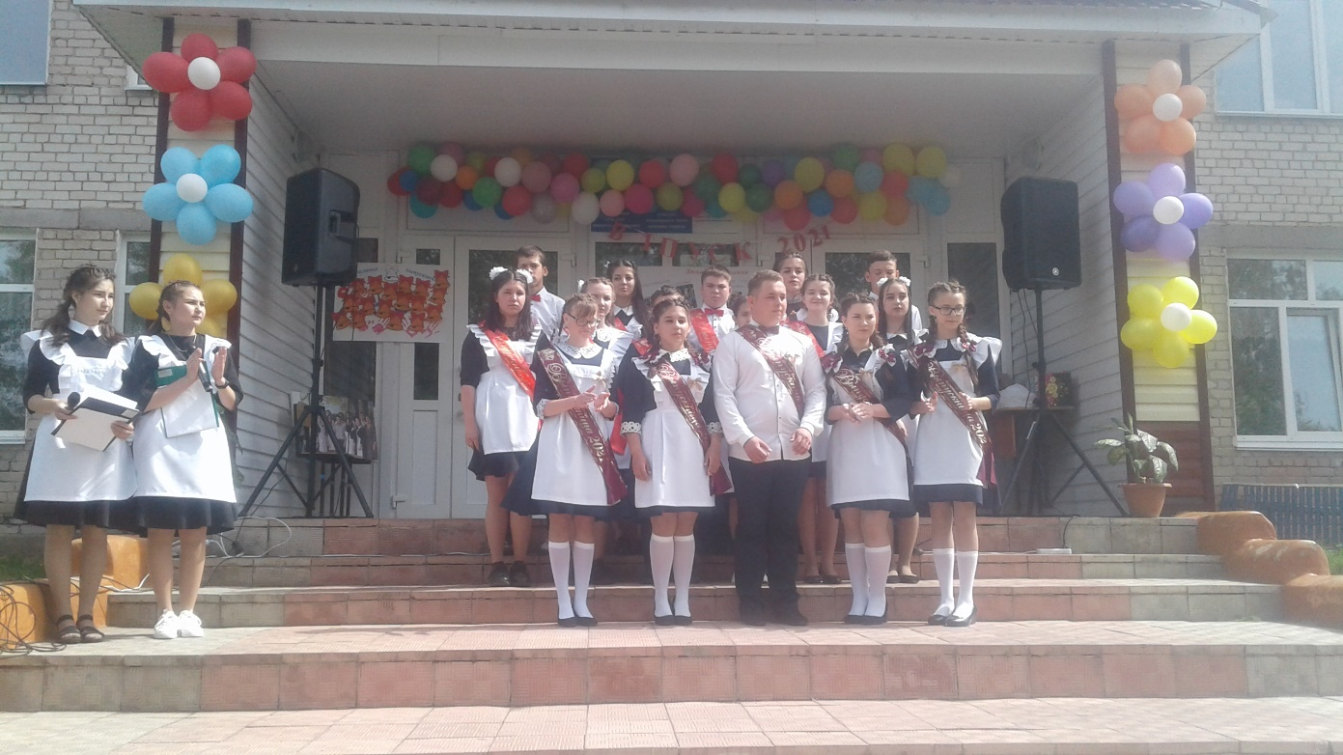
«Пути повышения образовательных результатов в школе с низкими результатами обучения»
«Образование – величайшее из земных благ, если оно наивысшего качества. В противном случае оно совершенно бесполезно» Р.Кипли
Заместитель директора по учебной работе Шайхутдинов Рашит Гилазович

Slide 2
Цель:
проанализировать деятельность школы по повышению качества знаний учащихся; побуждение учителей, учеников к активной деятельности по повышению качества образования и уровня знаний учащихся на всех ступенях образования.

Slide 3
Внутренняя экспертиза повышения качества образования
К чему мы стремимся?
Что мы собой представляем?
Мы начали меняться?
Каковы результаты?
Что мы должны попытаться достичь?
Что нам удалось достичь? Каковы наши новые действия?
Что мы должны для этого сделать?

Slide 4
Система мониторинга оценки качества образования
Мониторинг уровня образовательной подготовки обучающихся
Мониторинг охвата обучающихся образовательным процессом
Мониторинг развития педагогического коллектива
Мониторинг качества инновационной деятельности по совершенствованию образовательного процесса
Мониторинг социальной успешности выпускника
Система мониторинга оценки качества образования
Мониторинг качества реализации программ дополнительного образования
Мониторинг качества предпрофильной подготовки и профильного обучения
Мониторинг качества деятельности по формированию здоровьесберегающей среды
Мониторинг качества управления Школой и образовательным процессом
Мониторинг материально-технического обеспечения
Мониторинг воспитательного процесса

Slide 5
Выявление профессиональных дефицитов педагогических работников с помощью проекта
https://education.yandex.ru/uchitel/intensiv3/
Яндекс-Учитель

Slide 6
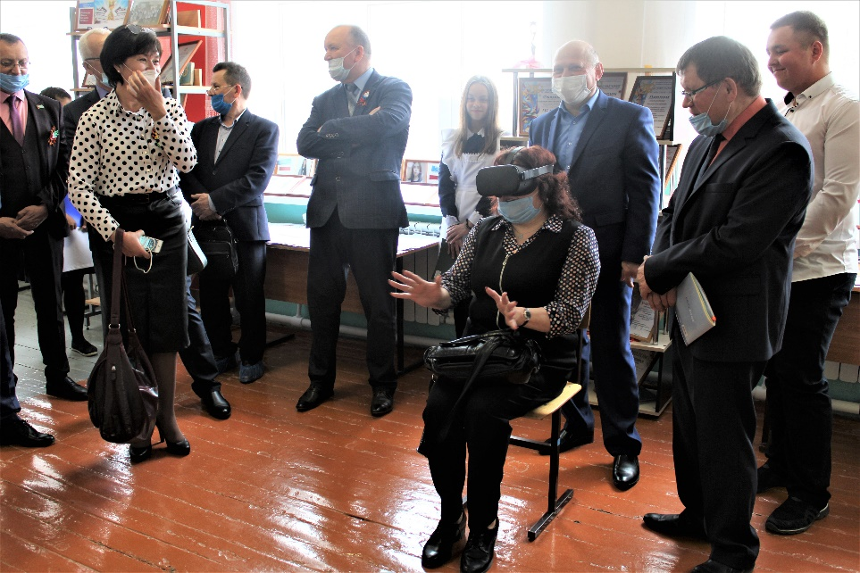
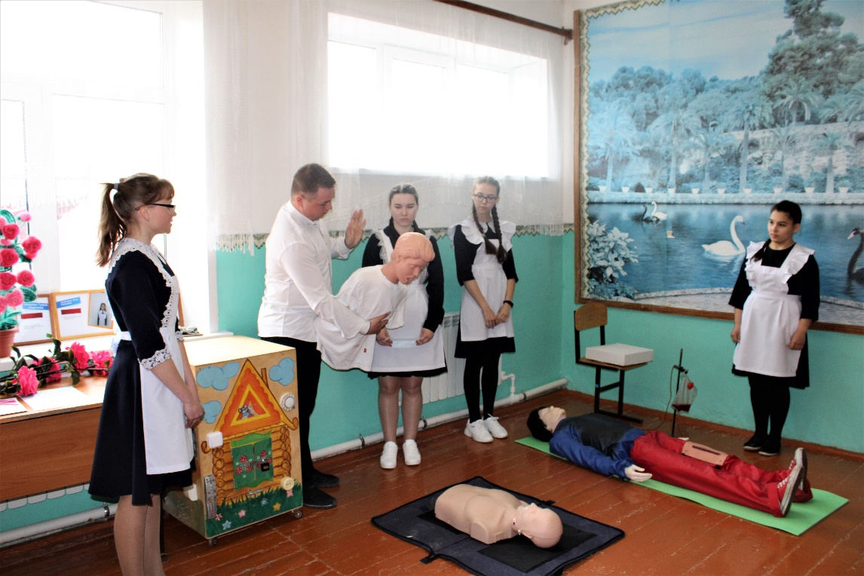
Семинар директоров школ Тетюшского муниципального района РТ по теме «Организационные и содержательные аспекты деятельности Центра «Точка Роста»

Slide 7
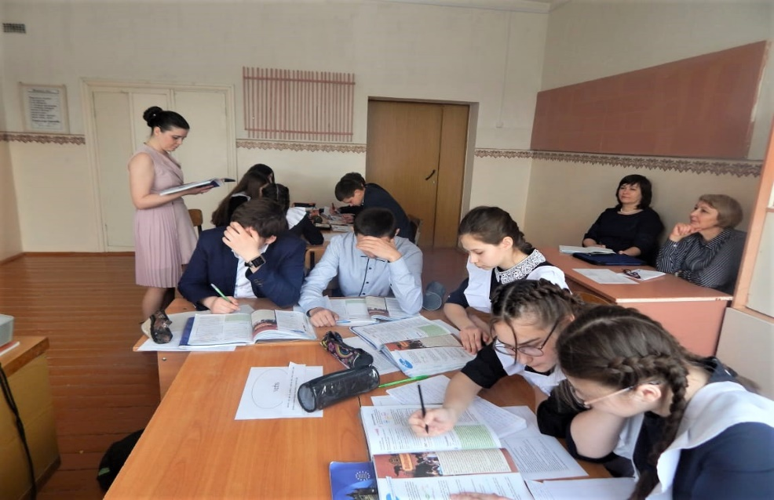
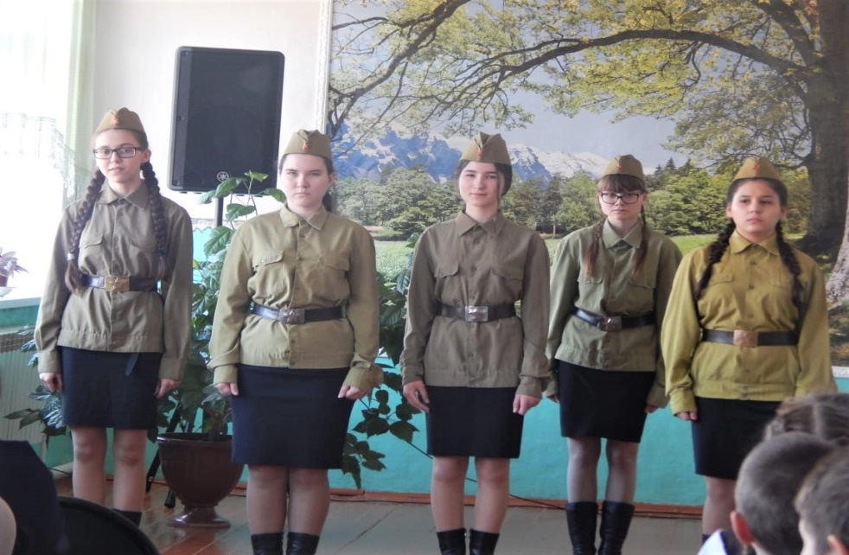
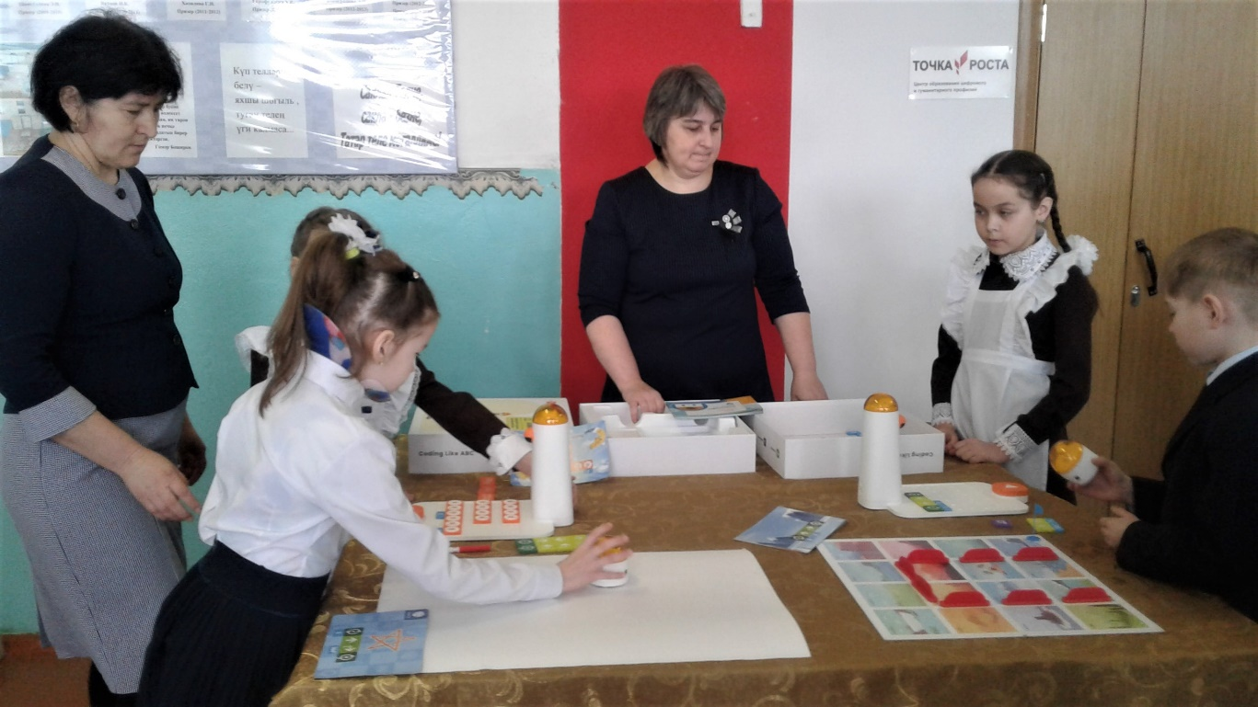
Семинар заместителей директоров по учебной работе по теме ««Эффективные технологии реализации ФГОС»»

Slide 8
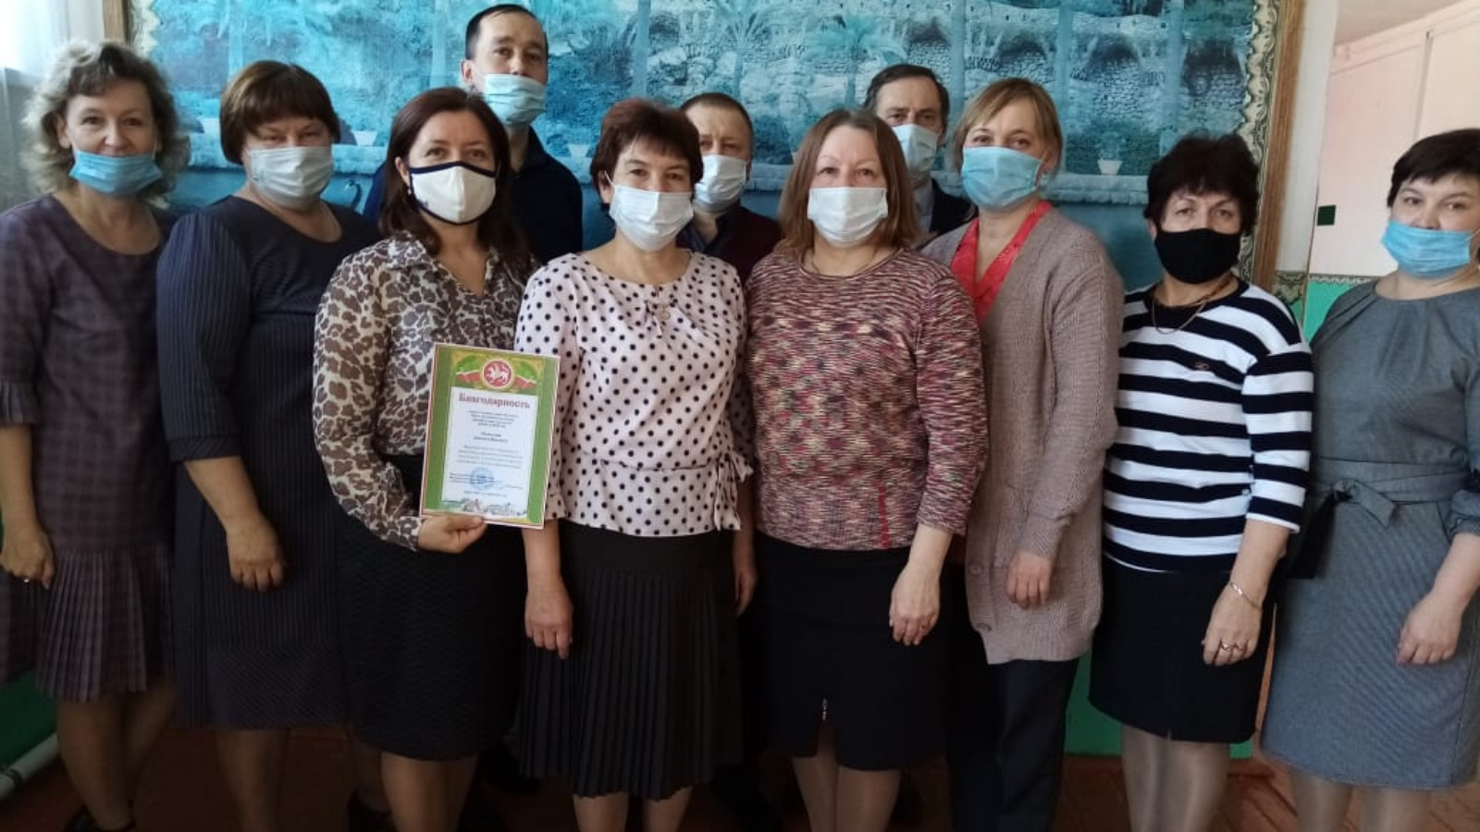
Семинар учителей истории и обществознания по теме: «Использование современных технологий, методов и приемов обучения на уроках истории и обществознания в условиях обновления содержания и принятия новых концепций»

Slide 9
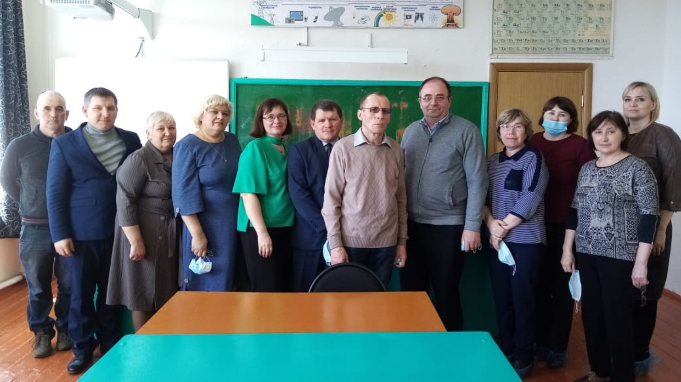
Семинар учителей физики по теме: «Демонстрационный эксперимент в изучении физики в условиях реализации ФГОС»

Slide 10
Высокая доля обучающихся с рисками учебной неуспешности
Выявление причин учебных затруднений обучающихся и работа по их преодолению:
диагностика и развитие навыков читательской грамотности обучающихся и навыков работы с информацией;
диагностика и развитие навыков самоорганизации, самокоррекции;
диагностика и развитие предметных умений, навыков и способов деятельности.
Адресная корректировка методики работы учителя и
образовательных программ в соответствии с диагностикой.

Slide 11
Низкая учебная мотивация обучающихся
Выявление обучающихся «группы риска».
Мероприятия для обучающихся группы риска (индивидуальная и групповая работа, например, создание ситуации успеха, мотивирующая учеников к обучению, иные психолого- педагогические приемы)
Низкое качество преодоления языковых и культурных барьеров
Выявление детей этих категорий
Повышение квалификации педагогов по методикам работы с этими категориями детей
Проведение мероприятий с детьми этих категорий детей с целью снятия
социальных барьеров, устранения психологической напряженности.

Slide 12
Пониженный уровень школьного благополучия
Освоение педагогическими работниками
современных методов активного взаимодействия с родителями учащихся с низкими образовательными результатами
Организация и проведение просветительской работы с родителями по вопросам возможных причин низких образовательных результатов и совместной работы
по их преодолению.
Развитие механизмов психолого-педагогической
поддержки. Профилактика профессионального выгорания педагогов

Slide 13
Пониженный уровень школьного благополучия
Повышение квалификации педагогов по вопросам организации работы с детьми различных
категорий: одаренные дети, дети с ОВЗ, дети группы «риска»;
сопровождение семей, имеющих детей с ОВЗ

Slide 14
Спасибо за внимание!

